Slide 1
Алгоритм решения задач на подсчет калорий при составлении меню
Ларкина Вера Ивановна,
учитель биологии
МАОУ «СОШ №154 г. Челябинска»

Slide 2
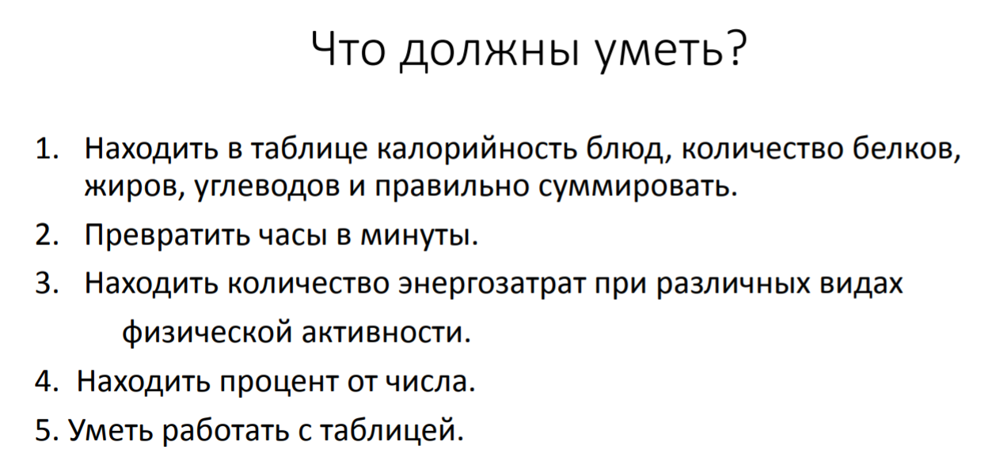

Slide 3
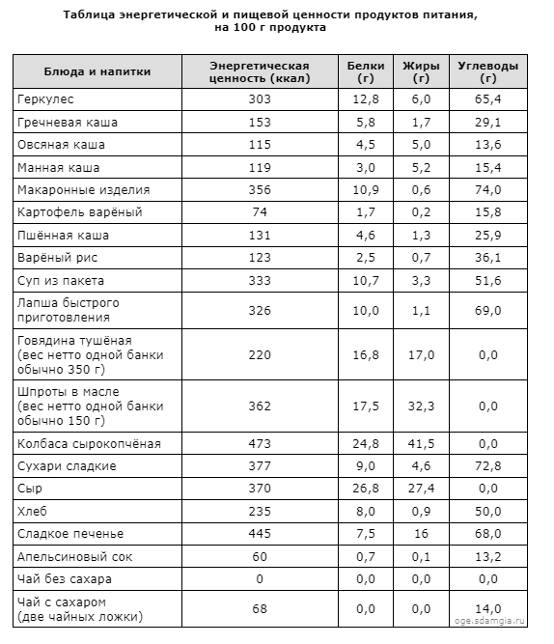
Пётр каждый вечер бегает трусцой в течение 1,5 часа. За два часа до этого он плотно ужинают. Сегодня Пётр съел 200 г гречневой каши, 60 г сырокопченой колбасы, 50 г сыра, 25 г хлеба и чай с сахаром. Используя данные таблиц 1, и 2 ответьте на следующие вопросы.
1) Какова энергетическая ценность ужина?
2) Покроет ли калорийность ужина Петра энергетические затраты на бег?
3) Какие вещества являются наиболее энергетически ценными?
Алгоритм
Прочитать условие задачи
Определяем энергетическую ценность ужина
Энергетическая ценность ужина рассчитывается как сумма энергетических ценностей каждого из блюд:
153 · 2 + 473 · 0,6 + 370 · 0,5 + 235 · 0,25 + 68 = 306+283,8+185+58,75+68 = 901,55 ккал.

Slide 4
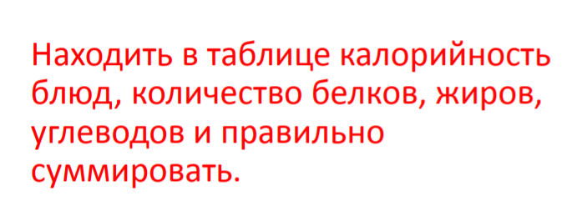

Slide 5
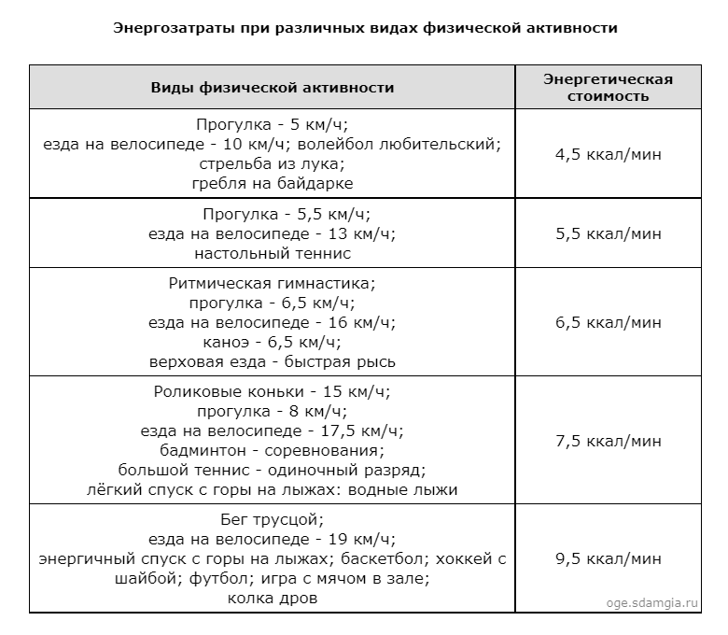
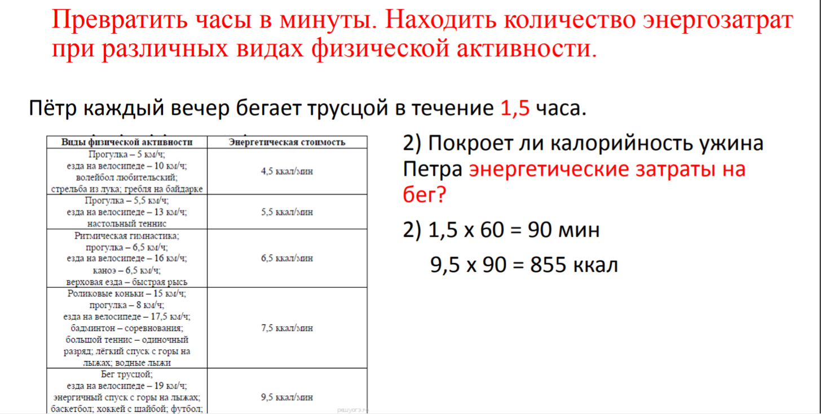
2. Покроет ли калорийность ужина Петра энергетические затраты на бег? (он бегал трусцой 90 мин)
3. Определяем энергетические затраты Петра на бег
Энергетические затраты Петра на бег составляют
9,5 ккал/мин · 90мин = 855 ккал.
4.Определяем покроет ли калорийность ужина затраты на бег
Калорийность ужина (901,55 ккал) больше чем затраты на бег (855 ккал).
Да
3. Наиболее энергетически ценными веществами являются ?
Теплота сгорания — это количество тепла, которое выделяется при окислении 1 грамма вещества. При окислении 1 г жира в организме выделяется 9,3 ккал; 1 г углеводов — 4,1 ккал тепла и 1 г белка — 4,1 ккал.
Наиболее энергетически ценными веществами являются жиры

Slide 6
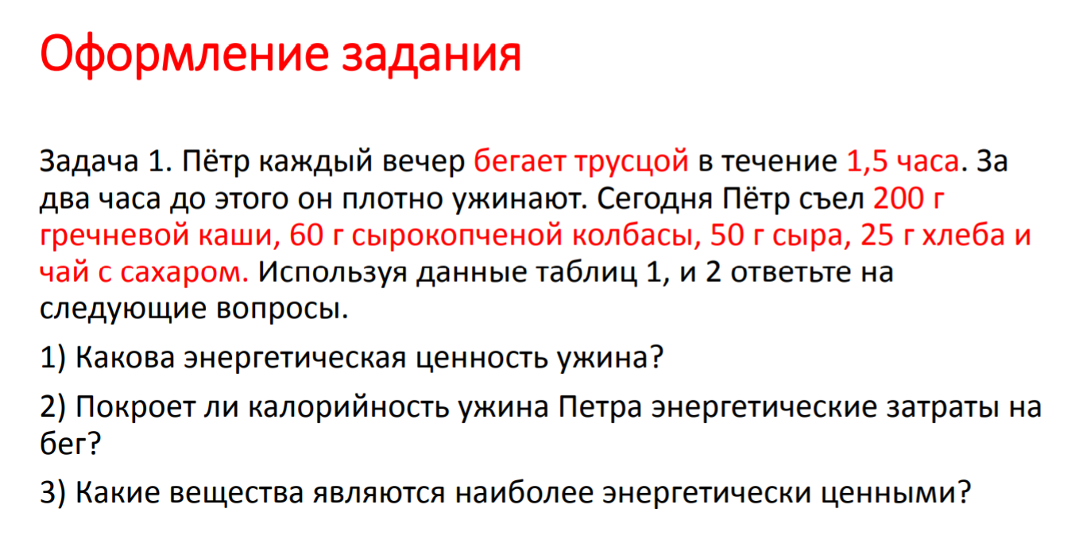
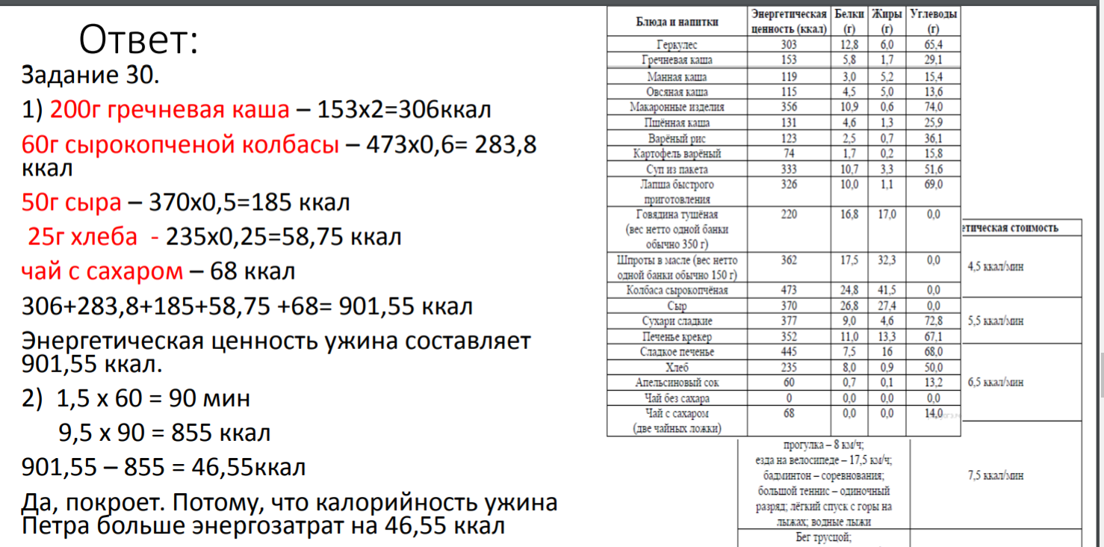

Slide 7
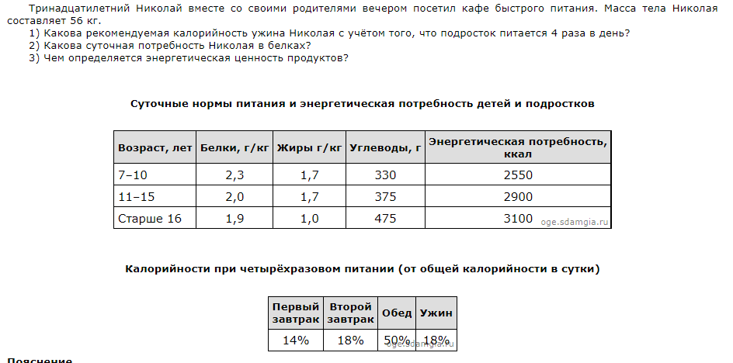
За сутки 13-летний подросток должен с едой употребить 2900 ккал, из которых на долю ужина приходится
2900 ккал · 0,18 = 522 ккал.
2) Суточная потребность в белках рассчитывается как произведение суточной нормы содержания белков для подростка определенного возраста на его вес. То есть Николаю необходимо употребить 2 г/кг · 56 кг = 112 г.
3) Энергетическая ценность продуктов определяется калориями ИЛИ количеством калорий. Калории — это количество энергии, получаемой от пищи.

